Slide 1
Lesson 12 明天 天气 怎么样 Míngtiān tiānqì zěnme yàng What will the weather be like tomorrow
This lesson you will learn:
-Practice talking about the weather
-How to describe symptoms to the doctor

Slide 2
L’interrogatif 怎么样 zěnme yàng = How about it (Comment vas-tu?= Qu'en pensez-vous ?)
L’interrogatif 怎么样 zěnme yàng? Arrive le plus souvent en fin de phrase:
- C’est comment Paris? (巴黎怎么样 Bālí zěnme yàng?)
- Comment vas-tu? (你怎么样 Nǐ zěnme yàng?)
我觉得 Wǒ juédé = Je trouve (que)

Slide 3
The interrogative pronoun 怎么样 zěnmeyàng (how/comment)
Used to ask about the condition of something or someone.
For example:
(1) Nǐ de hànyǔ zěnmeyàng?
How is your Chinese? / Comment est votre chinois?
(2) Nǐ māmā shēntǐ zěnmeyàng?
How is your mother’s health? / Comment va la santé de votre maman? (Comment se porte-elle votre maman?)
(3) Nǐ māmā zuò cài zěnmeyàng?
How is your mother’s cooking? / Comment est la cuisine de votre maman?

Slide 4
Lesson 12 Quel temps fera-t-il demain?
Quel temps fera-t-il demain? Míngtiān tiānqì zěnme yàng.
Key words:
天气 tiān qì temps (climat) (n)
怎么样 zěnmeyàng comment (pro)
冷 lěng froid(adj)
热 rè chaud (adj)
下雨 xià yǔ pleuvoir(v)
下雪 xià xuě neiger (v)
忙 máng occupé / busy

Slide 5






Q: Míngtiān tiānqì zěnmeyàng? (Demain, quel temps fera-t-il ?)
A1: Míngtiān tiānqì …
- … hěn hǎo.
- … bù hǎo.
- … hěn lěng
- … hěn rè.
- … bù lěng yě bù rè.
A2: Míngtiān huì …
… xià yǔ.
… xià xuě.
… hěn lěng
… hěn rè.

Slide 6
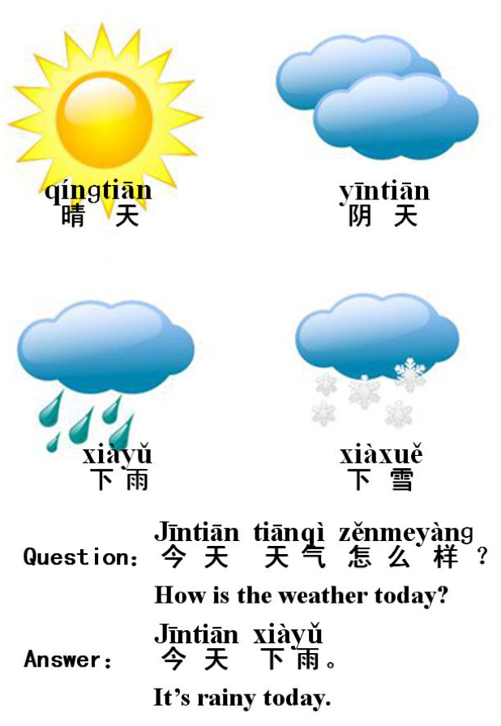

Slide 7
The adverb—tài 太 (too / trop)
Indicates a high degree. Expressing excessively
Tiānqì tài hǎo / tài lěng / tài rè.
Tā mǎi tài duō shū. (too many)
Wǒ de lǎoshī tài máng (too busy)
Le了 is often used at the end of sentences with tài 太.
tài 太…… le了 = too, extremely
太 好了Tài hǎo le! = Great! / Super!
太冷了Tài lěng le! = Too cold! / Trop froid!
太小了 Tài xiǎo le! = Too small! / Trop petit!
Bú tài…..不太= not so / pas trop ….
ex: Bú tài lěng= not so cold / pas trop froid.

Slide 8
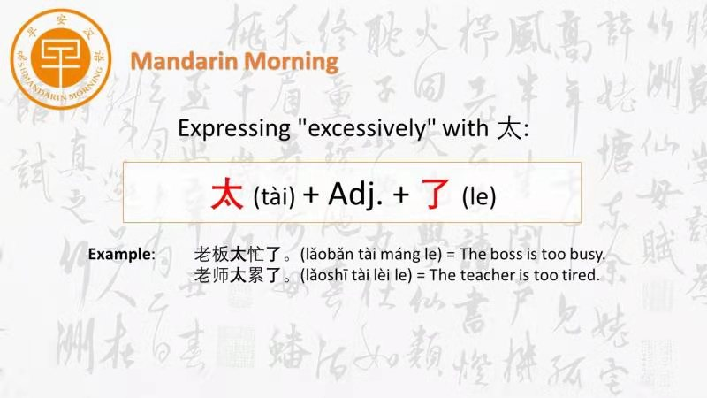
太(tài) + Adj. + 了 (le)
This structure is used for exclamatory Chinese sentences. The word “太(tài)” here means “very/too/so.” In the sentence, it follows the subject and is followed by an adjective.

Slide 9
Le verbe modal - 会Huì
Le verbe modal 会 Huì exprime la probabilité dans le future. (will be)
Examples:
Míngtiān huì xià xuě. 明天会下雪.
Demain il est probable qu’il neige.
Q. Bàba bā diǎn qián huì huí jiā ma?
Il est probable que Papa revient à la maison avant 8 heures?
A. Huì.

Slide 10
多Duō= more, many, much
( adj. ) 1. beaucoup / nombreux 2. de plus / de trop 3. plus de
Ex: Tā mǎi hěn duō shū
(adv. ) 1. quel ? / combien? 2. comme / quel / combien
Ex: duō shǎo qián? = How much money?
duō chī xiē= eat some more ,
duō mǎi xiē = buy some more

Slide 11
The measure word - 些Xiē
Marque de la quantité indéterminée (pluriel)
Certains / quelques / plusieurs / un peu
Some / a few
Ex:
Nǐ dú xiē hànyǔ shū → You read some Chinese books.
Nǐ duō dú xiē hànyǔ shū → You read some more Chinese books.

Slide 12
Grammaire - Syntaxe " ni ... ni ... "
La structure 不(bù)... 也不(yě bú)... peut lier deux adjectifs ou deux verbes.
Exemples:
Jīntiān bù lěng yě bú rè. 今天 不 冷 也不 热。
( Aujourd'hui il ne fait ni froid ni chaud. )

Slide 13
In-class exercise
1. 你 昨天几点回家的？
Nǐ zuótiān jǐ diǎn huí jiā de?
Answer: Wǒ zuótiān______diǎn huí jiā de.
2. 昨天尼斯的天气怎么样？(Tài…..le)
Zuótiān Nísī de tiānqì zěnme yàng? (Tài …… le!)
Answer: Zuótiān Nísī de tiānqì tài lěng/ rè le!

Slide 14
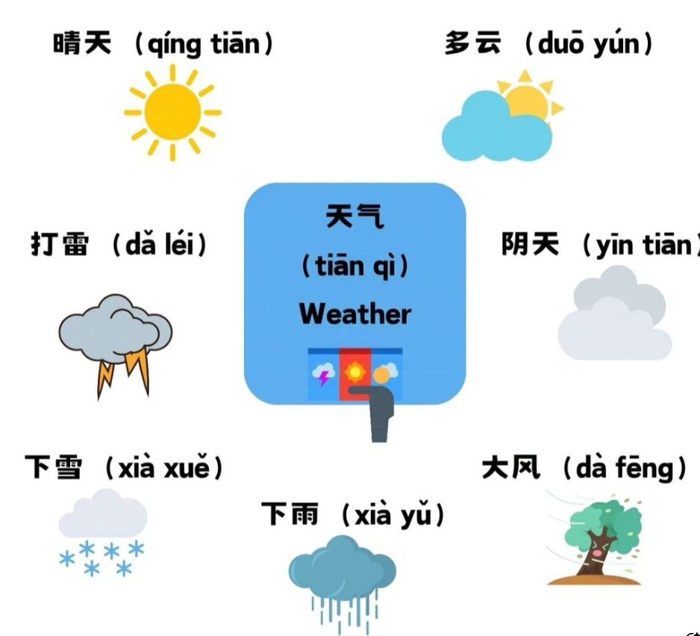

Slide 15
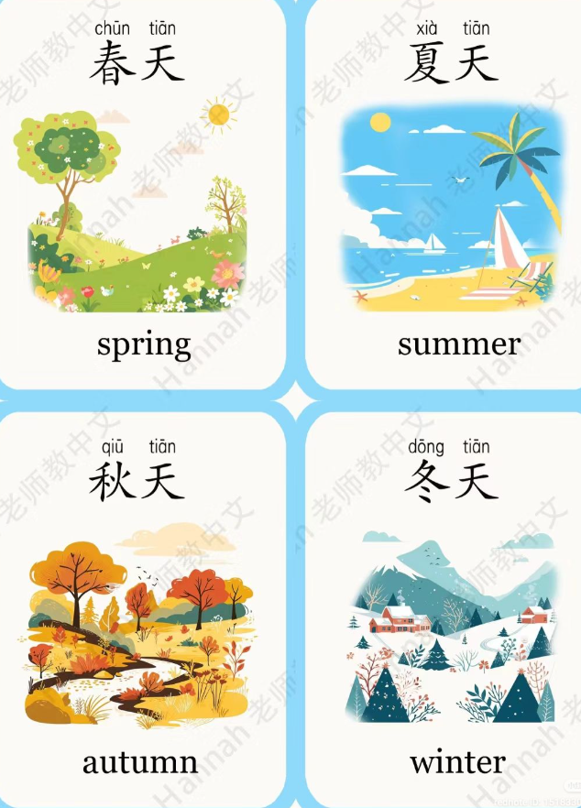
4 Seasons in Chinese

Slide 16
